Slide 1



Semester Report
潍柴订单分拣智能调度项目学期汇报
汇报人：王志豪
指导老师：张利国
日期：2026.07
Notes:
各位老师好，我汇报的题目是潍柴订单分拣智能调度项目学期汇报。这一学期对我来说不是只做一个算法实验，而是从几乎零基础开始，逐步把一个真实业务场景拆成数据、算法、仿真和系统落地几个部分。汇报会先讲业务背景，再讲我遇到的具体问题，然后说明系统和强化学习模型怎么做，最后用验证结果说明目前做到什么程度，以及后续还要补什么。

Slide 2
目录
CONTENTS
Part1 研究背景
问题描述 Part2
Part3 研究方案
方法求解 Part4
Part5 实验分析
总结与展望 Part6
Notes:
这一页是整个汇报结构。第一部分讲为什么要做订单分拣智能调度；第二部分讲业务问题为什么复杂；第三部分讲我这一学期实际完成的内容；第四部分讲技术路线，尤其是强化学习和仿真的关系；第五部分讲验证结果；最后总结个人收获、项目进展和下一步计划。整体时间我会控制在二十五分钟以上，每部分都会尽量讲清楚自己从不懂到能落地的过程。

Slide 3
目录
CONTENTS
Part1 研究背景
Notes:
先进入研究背景。潍柴这个场景的核心是订单分拣，订单不是简单的一行数据，它背后对应多个 SKU、数量、库存和站台资源。如果只靠人工经验分配，遇到订单波动、站台资源变化、库存不足时，很难稳定判断哪种分配方式最好。所以项目希望把分拣过程数字化，再用算法给出站台分配方案，并通过仿真验证是否真的提升效率。

Slide 4
研究背景
随着制造企业订单类型和生产节奏不断变化，仓储与分拣环节面临越来越明显的动态调度压力。以潍柴订单分拣场景为例，订单通常包含多个 SKU、不同数量和不同处理时间，分拣站台数量有限，且现场还受到库存状态、站台负载、排队等待、物料搬运距离等因素影响。传统依赖人工经验或固定规则的分配方式，在订单波动较大、物料结构复杂、资源状态实时变化的情况下，容易出现站台忙闲不均、局部拥堵、订单等待时间较长、整体完工效率不稳定等问题。
因此，如何将订单、SKU 工时、库存快照、站台资源等业务数据转化为可计算、可仿真、可验证的调度模型，成为提升分拣效率的重要问题。本项目围绕潍柴订单分拣业务，研究基于强化学习的智能调度方法，并结合离散事件仿真、数据库管理、后端服务和前端可视化，构建订单分拣智能调度与数字孪生仿真系统。项目旨在通过智能算法实现订单到站台的合理分配，减少站台拥堵和库存等待，提高订单分拣效率，并为实际业务场景中的调度优化和系统落地提供可验证的技术路径。
研究意义：将经验分配转化为可仿真、可验证、可接口化调用的调度能力，降低站台拥堵和库存等待。
Notes:
这页讲背景和意义。左边可以理解为业务现场：订单、SKU、库存、站台互相影响。右边是技术落地：我们不是单独训练模型，而是要把模型放进一个完整系统里。这个项目对我的意义也比较大，因为学期开始时我不懂强化学习，也不懂数据库表怎么设计、数据集怎么清洗、前后端怎么联调，更不知道算法落地要怎么验证。这个项目把这些知识点串起来了。

Slide 5
研究背景
我本学期的学习任务本身就是项目落地的一部分
从基础概念补齐，到能解释每个模块为什么存在、怎样验证。
强化学习
数据与数据库
后端服务
环境、动作、奖励、PPO、动作掩码、checkpoint 选择
Excel 清洗、SKU 工时、库存快照、MySQL 表结构
FastAPI 接口、订单导入、仿真任务、状态轮询
前端展示
落地验证
汇报重点
Vue + Three.js 的订单进度、站台状态和3D动画
历史回放、库存等待、站台工时效率等业务指标
项目做了什么。
Notes:
这页讲背景和意义。左边可以理解为业务现场：订单、SKU、库存、站台互相影响。右边是技术落地：我们不是单独训练模型，而是要把模型放进一个完整系统里。这个项目对我的意义也比较大，因为学期开始时我不懂强化学习，也不懂数据库表怎么设计、数据集怎么清洗、前后端怎么联调，更不知道算法落地要怎么验证。这个项目把这些知识点串起来了。

Slide 6
目录
CONTENTS
Part1 研究背景
问题描述 Part2
Notes:
接下来是问题描述。这个项目表面上是在问一个订单应该分到哪个站台，但实际包含很多约束：每个订单处理时间不同，站台数量有限，站台上同时挂载的订单和箱体也有限，库存还会决定有些订单能不能做。也就是说，它不是一个静态排序问题，而是一个动态资源分配问题。

Slide 7
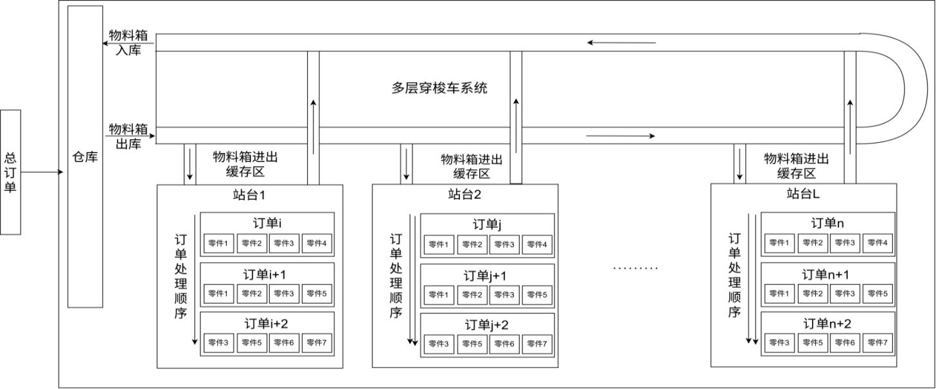
问题描述
订单分拣调度
生产系统下发一批需在当日完成的订单，每个订单包含多种零件拣选需求。仓库调度对应物料箱通过传送带送至16个站台之一，工人完成拣选后物料箱立即返回仓库。站台缓冲区最多可存放8个物料箱，且一次只能处理一个订单，物料箱到达节奏与站台订单分配将直接影响整体工作效率。
要解决的不是单一算法题，而是带约束的生产调度问题。
订单包含 SKU、数量和处理时间；站台数量有限，存在排队与拥堵。
库存快照决定订单是否可执行，缺料订单需要进入异常队列。
目标是在业务约束下，让分配更均衡、完工时间更短、系统运行更稳定。
优化问题
在给定工作时长中，对订单分拣过程进行整体优化决策。
问题1：在给定工作时长内如何优化需启用的最少站台？
问题2：在给定站台情况下如何将订单分配到不同站台？
问题3：在每个站台如何优化订单处理顺序？
Notes:
我把问题总结成三句话。第一，输入是订单、SKU 工时、库存快照和站台约束。第二，决策是把订单分配到站台，并确定哪些订单因为缺料要进入异常队列。第三，输出要能被后端接口、仿真程序和前端播放共同使用。这样定义以后，算法目标就更清楚了：不是追求某一步看起来最优，而是让整批订单的完工时间、等待时间和站台负载更合理。

Slide 8
目录
CONTENTS
Part1 研究背景
问题描述 Part2
Part3 研究方案
Notes:
第三部分讲研究内容。这个项目对我来说分成三条线：数据侧、算法侧和系统侧。数据侧是把历史 Excel、每日拣选、库存快照、SKU 平均工时整理成可用数据；算法侧是用 Maskable PPO 做订单到站台的调度，并用 SimPy 进行离散事件仿真；系统侧则是 FastAPI 后端、MySQL 数据库和 Vue + Three.js 前端。三条线都跑通，才算接近落地。

Slide 9
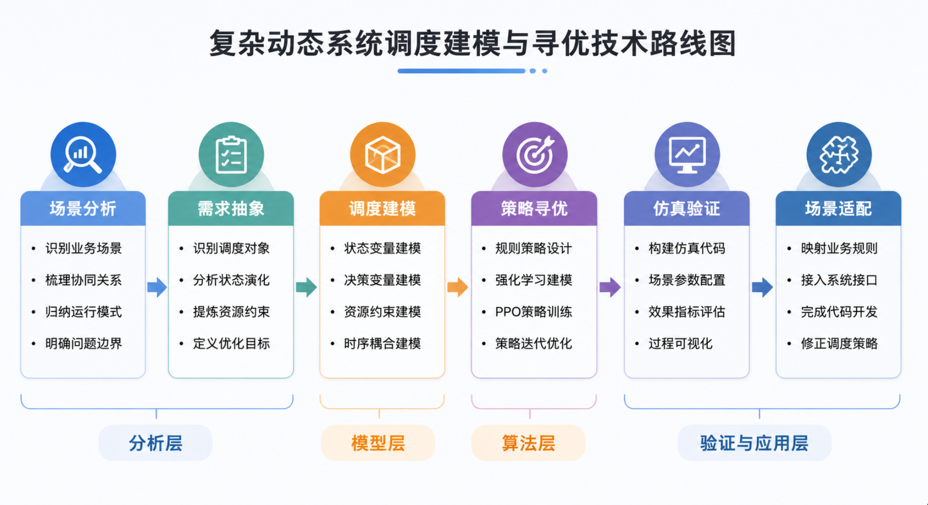
研究方案
Notes:
这一页是本学期完成内容的概括。数据侧，我理解并整理了订单波次、SKU 工时、库存快照等数据；算法侧，训练了 PPO 模型，调整了学习率、采样步数、奖励函数，并加入整批订单 makespan 的评价；系统侧，完成了后端启动、订单导入、库存预处理、仿真状态查询和前端 3D 播放。这里我想强调，项目难点不只在模型，而在模型前后的工程环节。

Slide 10
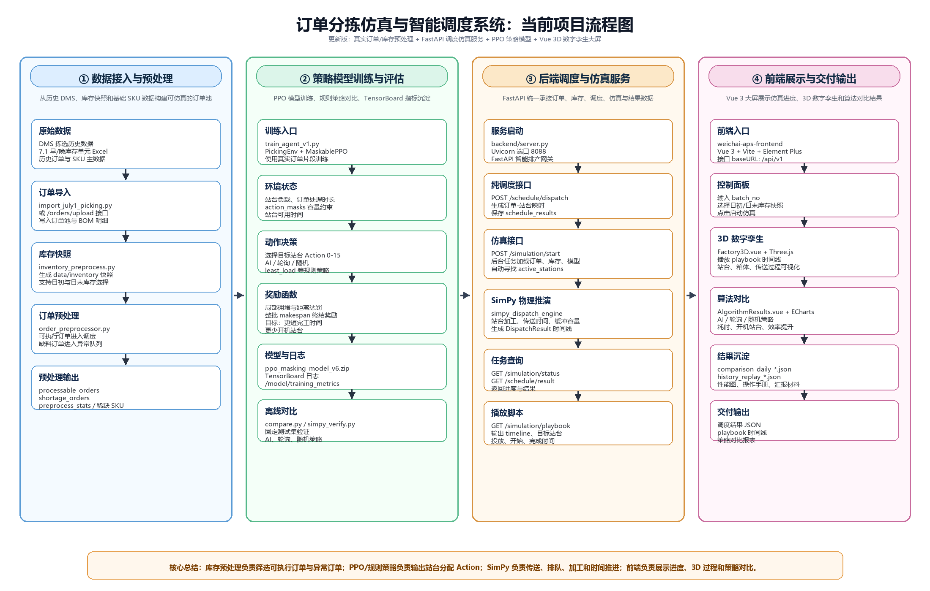
研究方案
1. 数据侧：Excel 拣选记录、SKU 标准工时、库存快照、订单波次入库
2. 算法侧：Maskable PPO 强化学习调度，结合 SimPy 离散事件仿真
3. 系统侧：FastAPI 后端、MySQL 数据库、Vue + Three.js 前端可视化
重点不只是训练模型，而是把“模型能不能用”拆成数据准备、规则约束、接口联调和效率验证四个环节。
Notes:
这一页是本学期完成内容的概括。数据侧，我理解并整理了订单波次、SKU 工时、库存快照等数据；算法侧，训练了 PPO 模型，调整了学习率、采样步数、奖励函数，并加入整批订单 makespan 的评价；系统侧，完成了后端启动、订单导入、库存预处理、仿真状态查询和前端 3D 播放。这里我想强调，项目难点不只在模型，而在模型前后的工程环节。

Slide 11
目录
CONTENTS
Part1 研究背景
问题描述 Part2
Part3 研究方案
方法求解 Part4
Notes:
下面进入方法求解。技术路线可以概括为订单导入、SKU 工时重建、库存预处理、AI 调度、SimPy 仿真、前端 3D 播放。PPO 模型负责学习订单应该分到哪个站台；SimPy 不负责学习，而是负责把调度结果还原成一个可解释的时间线。这样做的好处是，模型输出不是黑箱结果，后面可以看到每个订单、每个 SKU、每个站台的处理过程。

Slide 12
技术路线
强化学习把调度问题表述为“状态-动作-反馈”的序贯决策
技术路线：
订单导入 -> SKU 工时重建 -> 库存预处理
AI 调度 -> SimPy 仿真 -> 前端 3D 播放
方法选择：
PPO 学习订单到站台的长期收益；
动作掩码避免非法分配；
整批 makespan 奖励约束最终效率。
理论基础：MDP、PPO 与优势函数估计
马尔可夫决策过程
PPO：剪切代理目标函数
𝓜 = ⟨ 𝓢, 𝓐, 𝓟, 𝓡, γ ⟩
ρₜ(θ) = πθ(aₜ|sₜ) / πθold(aₜ|sₜ)
目标：学习策略 πθ(a|s)，最大化累计折扣回报
Lclip(θ) = Eₜ [ min( ρₜ(θ) Âₜ, clip(ρₜ(θ), 1−ε, 1+ε) Âₜ ) ]
J(θ) = E [ Σₜ γᵗ rₜ ]
GAE 优势估计
状态 S：订单队列、站台负载、缓冲区、库存；动作 A：选择目标站台；转移 P：仿真推进后的队列变化；奖励 R：效率与约束反馈。
Âₜ = δₜ + (γλ)δₜ₊₁ + (γλ)²δₜ₊₂ + ···
δₜ = rₜ + γV(sₜ₊₁) − V(sₜ)
这里的关键是：一次站台选择会影响后续排队和整批完工时间，所以目标不是局部最空，而是长期累计回报。
含义：ρₜ控制新旧策略更新幅度，Âₜ衡量当前动作相对基准策略的优劣，避免训练过程大幅震荡。
算法逻辑：采样轨迹 -> 估计优势 -> 剪切更新 -> 重新仿真评估
Notes:
这一页专门讲强化学习和 PPO 的理论基础。首先把订单分拣调度建模为马尔可夫决策过程，MDP 由状态空间、动作空间、状态转移、奖励函数和折扣因子组成。状态可以包含订单队列、站台负载、缓冲区和库存；动作是给当前订单选择目标站台；环境转移由仿真推进得到；奖励则反映调度效率与约束满足情况。PPO 的核心是剪切代理目标函数。它先计算新旧策略概率比 ρ_t，再用 clip 限制 ρ_t 的变化范围，防止策略一步更新过大。优势函数 Â_t 用 GAE 估计，反映当前动作比基准价值好还是差。这样讲清楚后，后面再说明这些理论变量如何映射到潍柴订单分拣项目。

Slide 13
技术路线
强化学习把调度问题表述为“状态-动作-反馈”的序贯决策
将强化学习映射到潍柴订单分拣：状态、动作、约束和奖励
技术路线：
订单导入 -> SKU 工时重建 -> 库存预处理
AI 调度 -> SimPy 仿真 -> 前端 3D 播放
方法选择：
PPO 学习订单到站台的长期收益；
动作掩码避免非法分配；
整批 makespan 奖励约束最终效率。
理论基础：MDP、PPO 与优势函数估计
项目映射：从订单数据到可验证调度结果
马尔可夫决策过程
PPO：剪切代理目标函数
状态 sₜ
动作 aₜ
动作掩码
SimPy 环境
策略更新
𝓜 = ⟨ 𝓢, 𝓐, 𝓟, 𝓡, γ ⟩
剩余订单
站台负载
缓冲区
库存可用性
选择站台 k
或进入异常队列
屏蔽非法站台
πθ(a|s)=0
ρₜ(θ) = πθ(aₜ|sₜ) / πθold(aₜ|sₜ)
->
->
->
推进时间线
更新队列与工时
->
计算回报与优势
更新 PPO 策略
目标：学习策略 πθ(a|s)，最大化累计折扣回报
Lclip(θ) = Eₜ [ min( ρₜ(θ) Âₜ, clip(ρₜ(θ), 1−ε, 1+ε) Âₜ ) ]
J(θ) = E [ Σₜ γᵗ rₜ ]
GAE 优势估计
状态 S：订单队列、站台负载、缓冲区、库存；动作 A：选择目标站台；转移 P：仿真推进后的队列变化；奖励 R：效率与约束反馈。
奖励/惩罚函数设计
Âₜ = δₜ + (γλ)δₜ₊₁ + (γλ)²δₜ₊₂ + ···
δₜ = rₜ + γV(sₜ₊₁) − V(sₜ)
为什么适合本项目
rₜ = −αqₜ − βbₜ − χuₜ − ηmₜ
Rᵀ = −κCmax − ξ[Cmax−D]₊
· 订单分配有延迟影响：当前站台选择会改变后续排队和最终完工时间
· 业务约束强：动作掩码可直接过滤满载、缺料、不可用站台等非法动作
· 目标多元：奖励函数同时约束等待、负载均衡、资源占用和超期风险
· 结果可验证：PPO 输出策略，SimPy 将策略还原成可解释的事件时间线
这里的关键是：一次站台选择会影响后续排队和整批完工时间，所以目标不是局部最空，而是长期累计回报。
含义：ρₜ控制新旧策略更新幅度，Âₜ衡量当前动作相对基准策略的优劣，避免训练过程大幅震荡。
qₜ：排队等待 bₜ：站台负载不均 uₜ：缓冲区占用 mₜ：缺料/不可执行
Cmax：整批订单完工时间 D：日内截止线 [·]₊：只惩罚超期部分
算法逻辑：采样轨迹 -> 估计优势 -> 剪切更新 -> 重新仿真评估
数据预处理 -> MDP 建模 -> Maskable PPO 训练 -> checkpoint 选择 -> SimPy 回放 -> 指标验证
Notes:
这一页讲 PPO 如何落到潍柴订单分拣项目中。状态 s_t 不是抽象变量，而是由剩余订单、站台负载、缓冲区占用、库存可用性等业务数据组成。动作 a_t 是给当前订单选择站台，或者在缺料时进入异常队列。动作掩码非常关键：如果站台不可用、缓冲区已满、订单缺料或违反业务规则，就直接把该动作概率置零，避免模型学到非法分配。奖励函数分成即时奖励和终止奖励。即时惩罚包括排队等待 q_t、站台负载不均 b_t、缓冲区占用 u_t、缺料或不可执行 m_t；终止项则惩罚整批订单的完工时间 Cmax 和超过日内截止线 D 的部分。这样模型优化的不是单一最短时间，而是在业务约束下兼顾完工时间、站台均衡、等待时间和可执行性。最后用 SimPy 回放策略生成事件时间线，再用验证指标比较 AI、轮询、随机和历史回放。

Slide 14
目录
CONTENTS
Part1 研究背景
问题描述 Part2
Part3 研究方案
技术路线 Part4
Part5 实验分析
Notes:
进入实验分析。我的验证分三类。第一类是模型筛选，在固定 2000 单测试集上评估不同 checkpoint，最后选择 1,520,000 steps 的模型作为正式模型。第二类是历史 15 天回放，对比 AI、轮询、随机以及历史回放。第三类是库存预处理验证，检验缺料异常队列和订单重排是否减少库存等待。这样验证可以避免只看训练曲线，而是回到业务效果上。

Slide 15
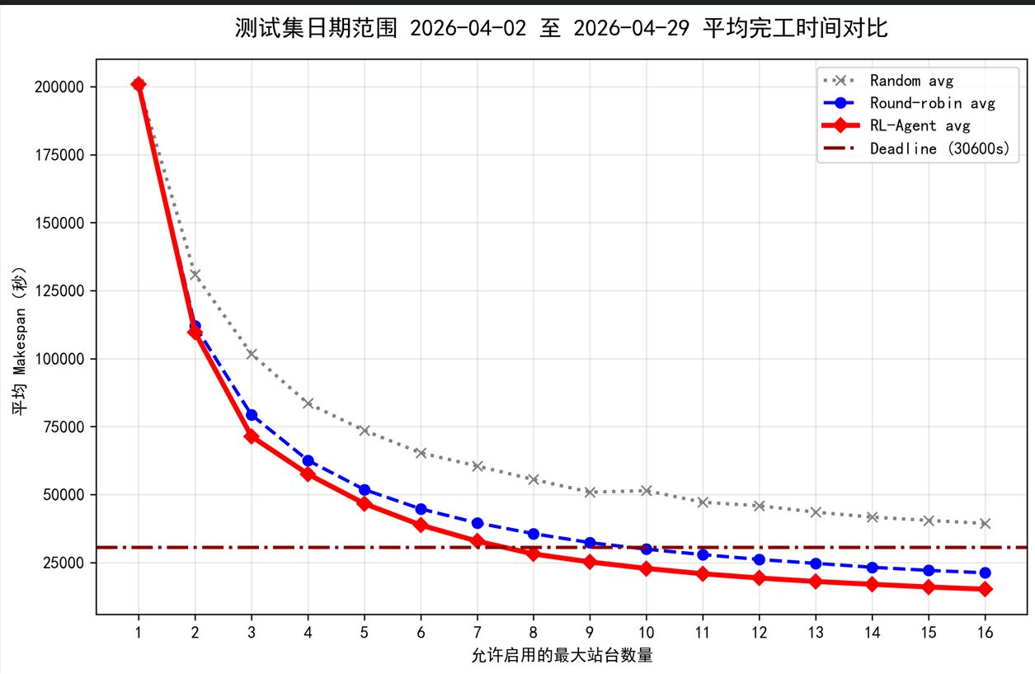
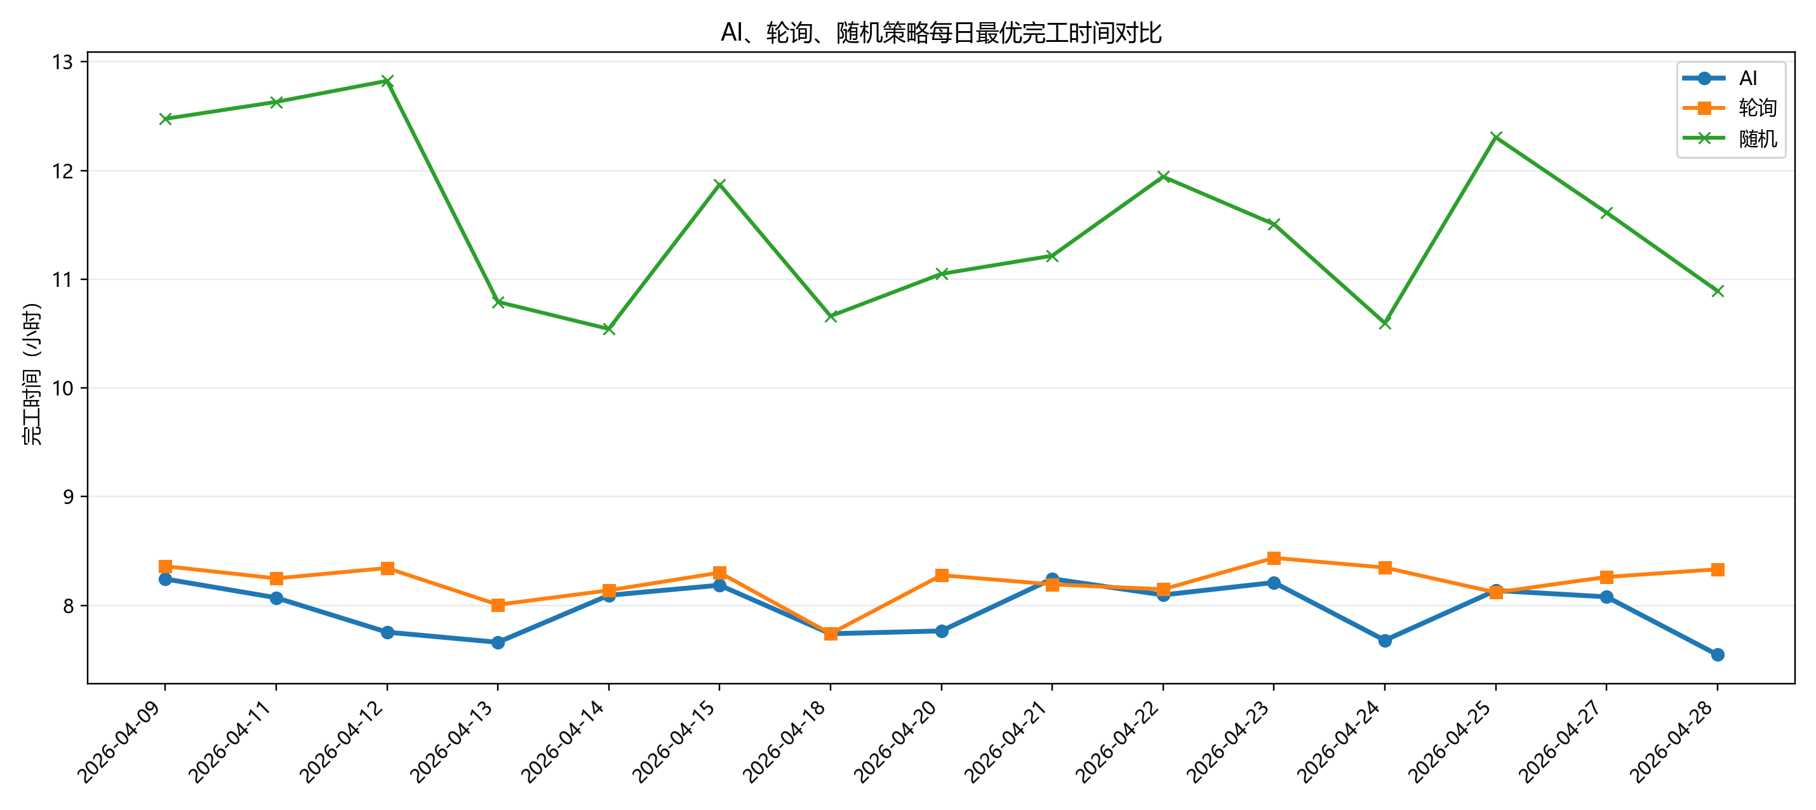
实验验证与效率分析
15 天历史回放验证：AI 调度在完工时间和站台工时上均优于基础策略
验证口径
验证设计：
15 天历史数据回放，比较 AI、轮询、随机和历史回放。
固定 2000 单测试集筛选最佳 checkpoint。
7 月 1 日库存预处理验证异常队列与等待时间。
样本：2026-04 有效数据中选取 15 个业务日
对照：AI Agent、Round-robin、Random、历史真实净工时、历史站台回放
指标：平均 makespan + 站台工时效率
业务线：30600 秒作为日内完工参考线
15 天验证摘要
AI vs 随机：平均 makespan 提升 30.7%
AI vs 实际净工时：平均提升 58.8%
库存预处理：等待时间下降 79.6%
24.01%
61.93%
25.29%
站台工时效率
站台工时效率
站台工时效率
AI 相比轮询平均提升
AI 相比随机平均提升
AI 相比历史回放提升
结果解读：AI 曲线在 8 个及以上站台时已低于 30600s 完工线。它相对轮询和随机更稳定，说明模型学到的是订单耗时差异与站台负载的动态平衡。
图：测试集 2026-04-02 至 2026-04-29 平均完工时间对比
Notes:
这一页讲实验分析。验证报告采用 15 天历史回放，不只比较 AI、轮询和随机策略，也和历史真实净工时、历史站台回放做对照。左侧三个数字是站台工时口径：AI 相比轮询平均提升 24.01%，相比随机平均提升 61.93%，相比历史回放平均提升 25.29%。右侧图是不同最大站台数下的平均完工时间，红色 AI Agent 曲线整体低于轮询和随机，并且从 8 个站台左右开始低于 30600 秒参考线。这说明 AI 学到的不是机械轮换，而是在订单耗时、站台负载和后续排队之间做动态权衡。这里也要说明口径差异：按纯 makespan，AI 相比轮询平均提升约 3.02%，相比随机提升约 30.66%；按站台工时，则能体现减少站台资源占用带来的效率价值。

Slide 16
目录
CONTENTS
Part1 研究背景
问题描述 Part2
Part3 研究方案
技术路线 Part4
Part5 实验结果
总结与展望 Part6
Notes:
最后一部分是总结与展望。这里我想把项目成果和个人成长放在一起讲。项目成果上，我们已经有数据导入、数据库、调度接口、仿真回放、前端展示和验证报告。个人成长上，我从不懂强化学习、不懂数据库和前后端，到现在能说清楚每个模块为什么存在、怎么连接、怎么验证效果。这个过程对我后续做更复杂的智能制造项目很重要。

Slide 17
总结
阶段总结：本学期完成了从算法学习到系统闭环的工程化验证
1. 本学期完成了从零基础到项目闭环的搭建：理解强化学习，整理数据库与数据集，完成后端服务、前端展示和效率验证。
2. 项目成果不是一个孤立模型，而是一套订单导入、调度、仿真、回放、评估的工作流。
算法建模
数据与仿真
系统服务
效果验证
· 理解 RL / MDP / PPO
· 构建状态、动作、奖励
· 动作掩码约束非法分配
· checkpoint 筛选与评估
· 清洗订单与 SKU 工时
· 维护库存快照与异常队列
· SimPy 还原仿真事件线
· 输出可追踪仿真结果
· FastAPI 调度接口
· MySQL 表结构与数据流
· Vue + Three.js 展示
· 任务状态轮询和回放
· 15 天历史回放
· AI/轮询/随机对比
· 历史真实净工时对照
· 站台工时效率评估
当前状态：已形成可演示、可接口调用、可按历史数据验证的订单分拣智能调度原型。
当前状态：已形成“订单导入 -> 智能调度 -> 仿真回放 -> 前端展示 -> 效率报告”的原型闭环，具备可演示、可接口调用、可按历史数据验证的基础能力。
个人收获：从不懂强化学习、数据库和前后端服务，到能够解释模型设计、数据流转和业务指标验证。
Notes:
这一页总结本学期的主要成果。我把它分成四块：算法建模、数据与仿真、系统服务、效果验证。算法上，我从强化学习基础开始，理解了 MDP、PPO、动作掩码和 checkpoint 筛选；数据上，梳理了订单、SKU 标准工时、库存快照和异常队列；系统上，接触并完成了 FastAPI、MySQL、Vue 和 Three.js 的联调；验证上，用 15 天历史数据回放比较 AI、轮询、随机和历史方案。对我个人来说，最大的收获是把原来分散的知识点连成一个闭环：模型不是训练完就结束，而是要能被调用、能被仿真、能被展示，并且能用业务指标解释。

Slide 18
总结与展望
展望：从离线验证走向更稳定的现场可用调度能力
已掌握：强化学习基本流程、PPO 训练与 checkpoint 评估、MySQL 表结构、FastAPI 接口、Vue/Three.js 前端展示。
后续计划：补充更多真实业务日验证；增强异常订单解释；把模型选择、仿真报告和前端配置做得更自动化。
当前不足
下一步计划
（1）数据覆盖仍以离线历史样本为主，跨月份、跨波次泛化能力还需继续验证
（2）奖励函数能反映 makespan 和负载，但缺料、搬运距离、人工节拍等约束仍可细化
（3）模型解释性还不足，需要把每个站台分配决策转化为更清楚的业务原因
（4）系统落地还要补充监控、异常回滚、参数配置、接口稳定性和性能压测
（1）引入库存状态和订单优先级，形成更贴近现场约束的多目标奖励函数
（2）扩展历史业务日和不同站台配置，建立自动化模型选择与回归验证流程
（3）将调度从单批离线决策推进到滚动优化，支持订单变化和站台状态变化
（4）完善前端对比视图、仿真报告自动生成和部署文档，提升项目可复用性
后续目标：让算法输出不仅“算得出”，还要“讲得清、接得上、跑得稳、验得过”。
Notes:
这一页讲总结与展望中的不足和下一步。当前项目已经能演示和验证，但要真正贴近现场，还需要继续补四件事。第一是数据覆盖，不能只依赖某一段历史数据，需要跨月份、跨订单波次验证泛化能力。第二是约束细化，库存、订单优先级、搬运距离、人工节拍这些因素可以逐步进入状态和奖励函数。第三是解释性，要让调度结果不只是一个站台编号，而能说明为什么这个订单适合这个站台。第四是工程落地，包括接口稳定性、性能压测、监控告警、异常回滚和部署文档。后续目标可以概括为：算得出、讲得清、接得上、跑得稳、验得过。

Slide 19

衷心感谢老师的指导！
Notes:
我的汇报到这里结束。感谢老师这一学期的指导，也感谢组里同学在数据、接口和验证过程中的帮助。后面如果老师有问题，我可以从算法训练、数据处理、系统接口或者验证指标几个角度展开说明。

